Slide 1
Lenguajes Formales y Autómatas
Clase 7 – Ejemplos Parcial

Slide 2
Agenda
Ejemplos de Lenguajes
Ejemplos de gramáticas
Ejemplos de expresiones regulares

Slide 3
Ejemplos de lenguajes
1

Slide 4
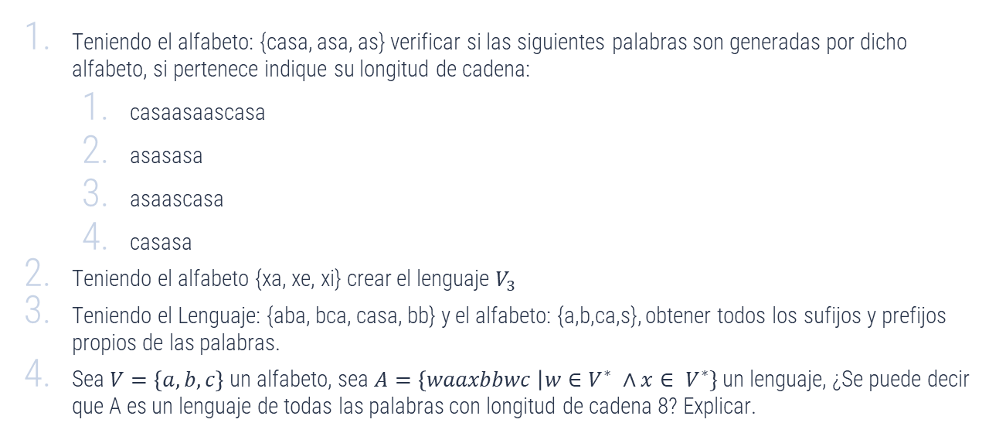
Ejemplos de lenguajes
Teniendo el alfabeto: {casa, asa, as} verificar si las siguientes palabras son generadas por dicho alfabeto, si pertenece indique su longitud de cadena:
casaasaascasa
asasasa
asaascasa
casasa
Teniendo el alfabeto {xa, xe, xi} crear el lenguaje $V_{3}$
Teniendo el Lenguaje: {aba, bca, casa, bb} y el alfabeto: {a,b,ca,s}, obtener todos los sufijos y prefijos propios de las palabras.
Sea $V=\left\{a,b,c\right\}$ un alfabeto, sea $A=\left\{waaxbbwc \right|w∈V^{∗} ∧x∈ V^{∗}\}$ un lenguaje, ¿Se puede decir que A es un lenguaje de todas las palabras con longitud de cadena 8? Explicar.

Slide 5
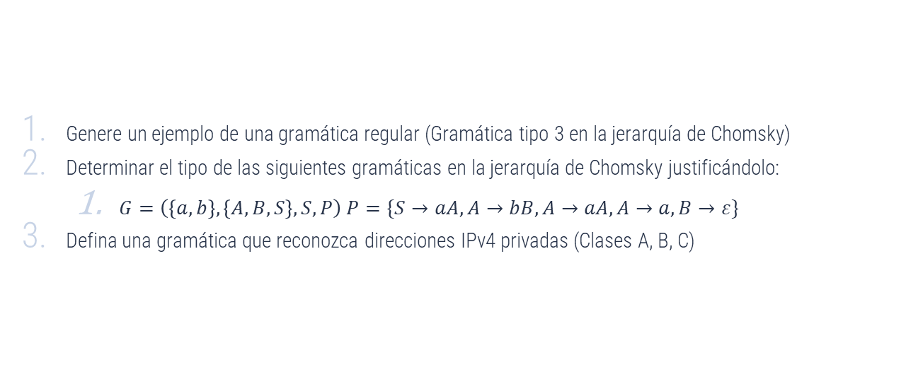
Ejemplos de Gramáticas
Genere un ejemplo de una gramática regular (Gramática tipo 3 en la jerarquía de Chomsky)
Determinar el tipo de las siguientes gramáticas en la jerarquía de Chomsky justificándolo:
$G=\left(\left\{a,b\right\}, \left\{A,B,S\right\},S, P\right) P=\{S→aA, A→bB, A→aA,A→a,B→ε\}$
Defina una gramática que reconozca direcciones IPv4 privadas (Clases A, B, C)

Slide 6
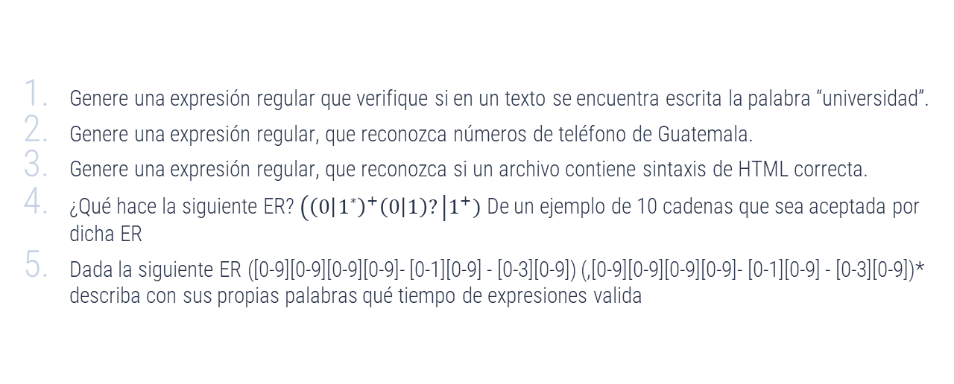
Ejemplos de Expresiones regulares
Genere una expresión regular que verifique si en un texto se encuentra escrita la palabra “universidad”.
Genere una expresión regular, que reconozca números de teléfono de Guatemala.
Genere una expresión regular, que reconozca si un archivo contiene sintaxis de HTML correcta.
¿Qué hace la siguiente ER? $\left({\left(0 | 1^{∗}\right)}^{+}\left(0 | 1\right)?\right|1^{+})$ De un ejemplo de 10 cadenas que sea aceptada por dicha ER
Dada la siguiente ER ([0-9][0-9][0-9][0-9]- [0-1][0-9] - [0-3][0-9]) (,[0-9][0-9][0-9][0-9]- [0-1][0-9] - [0-3][0-9])* describa con sus propias palabras qué tiempo de expresiones valida

Slide 7
¡Gracias por su atención!
¿Dudas?

